Slide 1


ISLAMIC FINANCE
Lecture 9. Islamic Development Bank Group
https://uzbekistanlawblog.com/perspective-of-islamic-financing-in-uzbekistan-content-and-comparison/
Lecturer: Olimkhon Aliqoriev

Slide 2
ИСЛОМ МОЛИЯСИ
9-маъруза. Ислом тараққиёт банки гуруҳи
https://uzbekistanlawblog.com/perspective-of-islamic-financing-in-uzbekistan-content-and-comparison/
Алиқориев Олимхон – и.ф.н., доц., Олий бизнес мактаб Илмий-педагогик кадрлар тайёрлаш бўлими бошлиғи

Slide 3
Ислом тараққиёти банки ИТБ гуруҳи
Ислом тараққиёти банки ИТБ гуруҳидан иборат бўлган махсус ташкилот ва жамғармаларни таъсис этди. Ислом тараққиёт
банки гуруҳи таркибига қуйидаги ташкилотлар киради:
– Ислом тараққиёт банки – IsDB;
– Хусусий секторни ривожлантириш бўйича исломий корпо-
рацияси – ICD;
ИТБ гуруҳига кирувчи ташкилотлар.
Ислом молияси асослари [Матн] / Е.A. Байдаулет. -Тошкент: “Ўзбекистон” НМИУ, 2019. – 432 б.

Slide 4
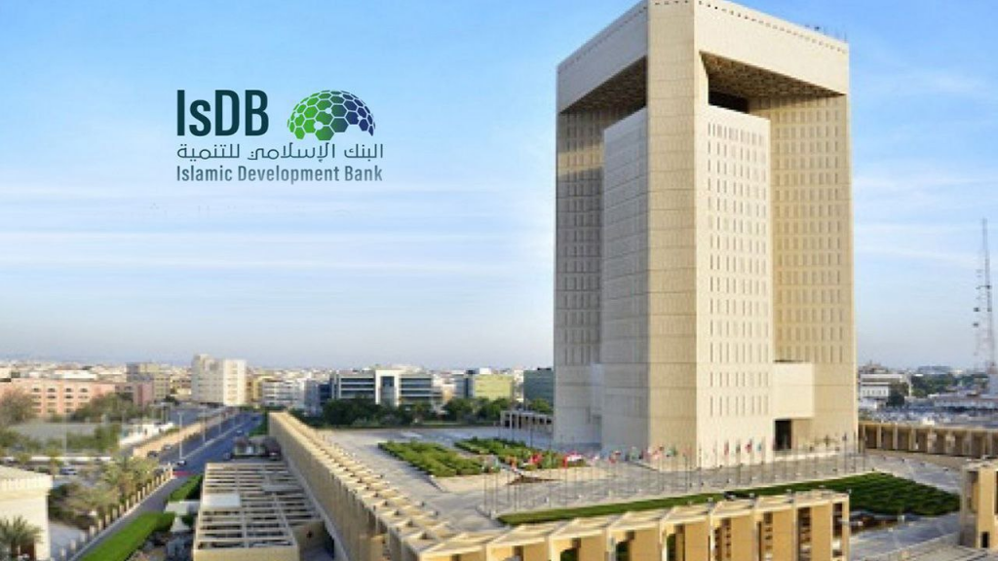
Ислом тараққиёт банки тарихи
Банкга 1973 йил 18 декабрда асос солинди.
1975 йилда ислом молияси соҳасида иккита катта янгилик юз берди – БААда Дубай Ислом банки ҳамда Халқаро Ислом молия ташкилоти саналувчи Ислом Тараққиёт банки (Жидда, Саудия Арабистони) ташкил этилди. Ундан кейин яна кўплаб Ислом молияси муассасалари ташкил этилди, жумладан, 1977 йилда Багама оролларида Ислом Инвестиция компанияси (IIC) га асос солинди, 1978 йилда Жидда шаҳрида Қирол Абдул Азиз номидаги университетда Ислом иқтисодиёти бўйича тадқиқот маркази ташкил этилди.
https://islommoliyasi.uz/wp-content/uploads/2022/01/image-1024x576.png

Slide 5
ИТБ фаолиятининг асосий йўналишлари.
ИТБ аъзо-мамлакатларга, давлат ва хусусий секторга қарашли йўллар, каналлар, тўғонлар, мактаблар, касалхоналар, уй-жой, қишлоқ туманларини ривожлантириш ва бошқалар каби қишлоқ хўжалиги ва инфратузилма лойиҳаларини молиялаштириш учун қарзлар беради. Ушбу лойиҳалар устувор ҳисобланади ва аъзо-мамлакатлар ижтимоий ҳамда иқтисодий ривожланишига сезиларли таъсир кўрсатади.

Slide 6
Ташкил топган вақтидан бошлаб ИТБ гуруҳи молиялаштирган маблағлар умумий ҳажми 2016 йилнинг охири ҳолатига 124,3 млрд. долларни ташкил этди, ундан 57,9 млрд. доллари (46,6%) лойиҳавий молиялаштиришга, 65,2 млрд. доллари савдони молиялаштиришга ва 0,75 млрд. доллари (0,6%) махсус ёрдам учун йўналтирилди.
ИТБ аъзо-мамлакатларда тараққиёт лойиҳаларини қўллаб-қувватлаш учун турли исломий молиявий воситалардан фойдаланади. Ушбу воситалар қуйидагиларни ўз ичига олади:

Slide 7
ИТБ аъзо-мамлакатларда тараққиёт лойиҳаларини қўллаб-қувватлаш учун турли исломий молиявий воситалардан фойдаланади. Ушбу воситалар қуйидагиларни ўз ичига олади:
1. Имтиёзли қарзлар. Кредитлар асосан узоқ муддатли лойиҳаларни молиялаштиришни таъминлаш мақсадида, қишлоқ хўжалиги ва таянч инфратузилмаларни ривожлантириш учун давлат кафолатига эга ҳукуматлар ёки давлат муассасаларига берилади. Бундай қарз бериш шариатга кўра фоизсиз ҳисобланади. Банк ўзининг маъмурий харажатларини хизмат кўрсатиш учун олинган тўлов ҳисобига қоплайди.
2. Техник кўмак. Ушбу ёрдамнинг мақсади аниқ лойиҳаларни тайёрлаш ва амалга ошириш, сиёсатни шакллантириш, ходимлар тайёрлаш ва инсон ресурсларини ривожлантириш ёки муассасавий кўмакни таъминлаш мақсадида техник билимлар олишни молиялаштиришдан иборатдир.

Slide 8
3. Лизинг. ИТБ саноатни молиялаштириш ҳолатларида ишлаб чиқариш линиялари учун зарур бўлган машина ва асбоб-ускуналар, электр энергияси ишлаб чиқариш, кемасозлик ва бошқа шу каби алоҳида ва бир тоифадаги таркибий қисмларни ўзида ифодалайдиган активларни сотиб олади ва кейин маълум бир вақт мобайнида уни олувчига лизингга беради. Бўлиб тўлашга сотиш. ИТБ маълум бир лойиҳа учун зарур машина/ускуналарни сотиб олади, кейинчалик уларни бенефициар (мижоз)га банк ва бенефициар ўртасида ўзаро келишилган устамани қўшган ҳолда, қайта сотади.
4. Истисноъ. Ушбу усул аксар инфратузилма лойиҳаларини
молиялаштиришда қўлланади.

Slide 9
5. Молиялаштириш линиялари. ИТБ кичик ва ўрта, айниқса, саноат секторидаги корхоналарнинг ўсишига кўмаклашувчи миллий тараққиёт молия муассасалари (NDFI) ёки исломий банклар (IB) учун молиялаштириш линиялари тақдим этади.
6. Капиталда иштирок этиш (equity). ИТБ иқтисодий ва молиявий жиҳатдан яшовчан ҳисобланган қишлоқ хўжалиги ва саноат ишлаб чиқариши лойиҳаларининг ҳиссадорлик капиталида иштирок этади.
7. Муробаҳа. Ушбу усул ташқи савдони молиялаштириш учун ишлатилади. Банк сўралаётган товарни сотиб олади ва уни бенефициарга қайта сотади. Импортни молиялаштириш ҳолатида молиялаштириш даври 30 ойгачани ташкил этади: экспортни молиялаштириш ҳолатида эса ушбу давр 120 ойгача узайтирилиши мумкин.

Slide 10
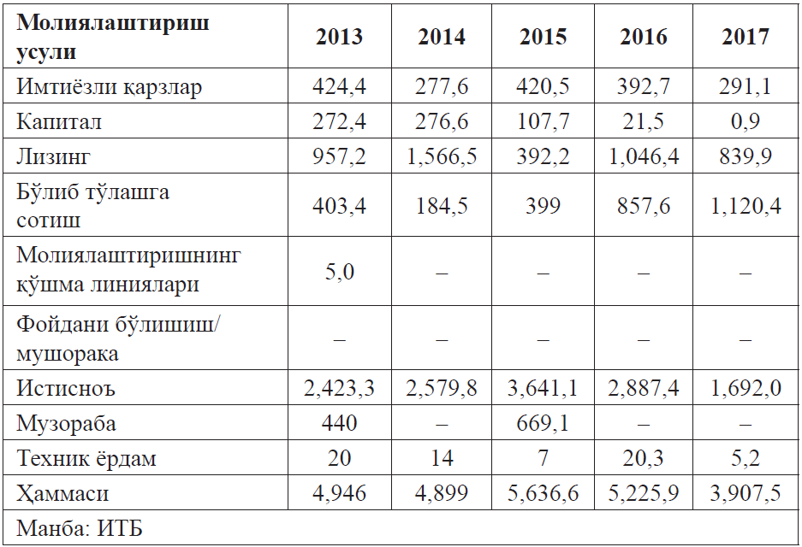
2013–2017 йиллар учун ИТБ томонидан тасдиқланган
лойиҳаларнинг молиялаштириш усули кесимида ўзгариш
суръати (млн. АҚШ долларида)

Slide 11
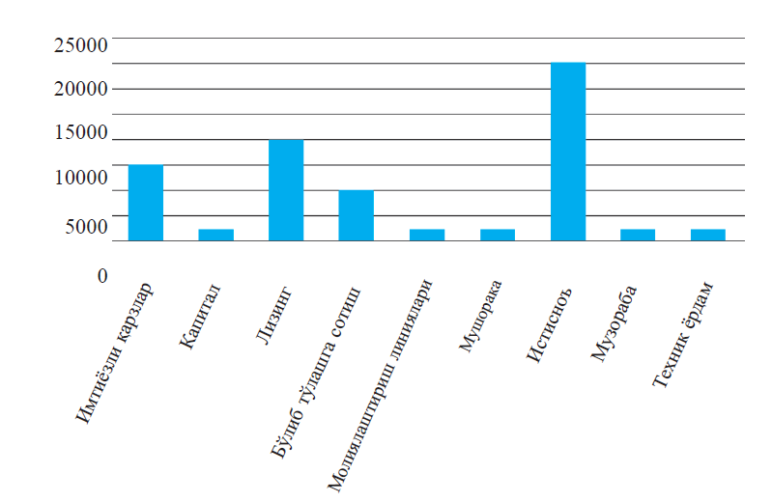
ИТБ ташкил топган вақтдан бошлаб лойиҳаларни молиялаштириш усуллари таркиби.

Slide 12
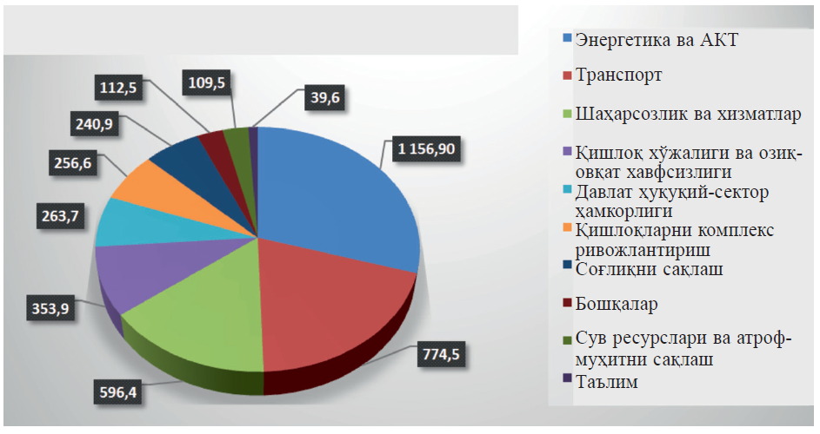
Бундан ташқари, ИТБ исломий қимматли қоғозлар – сукукни жойлаштириш ташкилотчиси ҳисобланади. ИТБ шариат ўрнатган чекловлар доирасида молиявий маблағларни жамлаш учун депозитларни жалб қилиш ҳуқуқига эга
2017 йилда ИТБ маблағларининг иқтисодиёт секторлари бўйича тақсимланиши (млн. АҚШ доллари)
Ислом молияси асослари [Матн] / Е.A. Байдаулет. -Тошкент: “Ўзбекистон” НМИУ, 2019. – 432 б.

Slide 13
ИТБ бошқарув органлари ва ташкилий тузилиши.
ИТБ аъзо-мамлакатлари ўзларининг вакиллари орқали банкни бошқаришда, раҳбарлик органлари – Бошқарувчилар кенгаши ва Ижрочи директорлар кенгашида иштирок этадилар.
ИТБнинг олий ваколатли бошқарув органи Бошқарувчилар кенгаши ҳисобланади. Бошқарувчилар кенгашининг йиллик йиғилишлари вақтида йиллик ҳисоботни баҳолаш, фойдани тақсимлаш, грантлар бериш, Директорлар кенгаши аъзоларини тайинлаш ва бошқа масалалар муҳокама қилинади. 2003 йил нинг сентябрида ИТБ Бошқарувчиларининг йиллик йиғилиши Олма-Ота шаҳрида бўлиб ўтди. Ижрочи директорлар кенгаши 18 та аъзодан иборат. Ижрочи директорлар кенгаши таркибининг ярми ИТБ капиталида каттароқ улушга эга аъзо-мамлакатларнинг доимий вакилларидан шакллантирилади, қолган ярми эса Бошқарувчилар кенгаши томонидан тайинланади.

Slide 14
ИТБ стратегияси.
2005 йилда ўтган асрнинг охири ва янги асрнинг бошларида бўлиб ўтган шиддатли глобал ўзгаришларга самарали жавоб бериш мақсадида, ИТБ тараққиёт соҳасида банкнинг келажакдаги мўлжалларини тафаккур ва таҳлил қилиш учун Малайзиянинг собиқ Бош вазири Мазоҳир Муҳаммад бошчилигидаги катта тажрибага эга бир гуруҳ намояндаларни тайинлади. Унинг натижаси ўлароқ, «ИТБнинг ҳижрий 1440 йилгача (2020 йил) бўлган қарашлари»нинг янги лойиҳаси шакллантирилди.

Slide 15
«Қарашлар-1440»нинг биринчи вазифасидан келиб чиқиб, 2007 йилда ИТБ томонидан банк фаолиятини ислоҳ қилиш дастури ишга туширилди. Ислоҳотлар банкни билим асосида фаолият юритувчи самарали ва таъсирчан тараққиёт молия муассасасига айлантиришга йўналтирилган.
Жаҳон банки, Осиё тараққиёт банки ва Африка тараққиёт банки билан ҳамкорликда банкнинг фаолияти самарадорлиги ва ўзининг аъзомамлакатлари ривожланишига ҳиссасини оширишбўйича ташаббуслар ишлаб чиқилди ва муваффақиятли амалга оширилди.

Slide 16
Фаолиятни ислоҳ қилиш дастурини амалга ошириш икки босқичда олиб борилди. Биринчи босқич мобайнида ИТБни бошқариш тизими айрим таркибий қисмлари ишлаб чиқилди:
– ривожланиш стратегияси;
– режалаштириш ва бюджетлаштириш тизимини такомиллаштириш. Ислоҳ қилиш дастурини амалга ошириш иккинчи босқичи ИТБнинг амалиёт сиёсати, инсон ресурсларини бошқариш тизими, билимлар бошқаруви тизими, бизнес-жараёнларни мақбуллаштириш ва баён этиш, IT-инфратузилмалар, мустақил таркибий бўлинмалар иш режасини такомиллаштириш ва улар ўртасида ресурсларни тақсимлаш тизими соҳасидаги фаолият самарадорлигини оширишга йўналтирилган чора-тадбирлар комплексини ўз ичига олади.

Slide 17
Юқорида кўрсатилган ташаббусларни амалга ошириш натижасида 2009 йилда ИТБ ташкилий тузилиши қайта ишлаб чиқилди ва амалга киритилди, натижаларга асосланган ходимларнинг фаолияти самарадорлигини баҳолаш тизими ходимларнинг рағбатлантиришни баҳолаш тизимига мувофиқ ҳолга келтирилди.
Бундан ташқари, 2010 йилнинг декабрида ИТБ гуруҳи фаолиятида молияларни бошқариш, инсон капитали, маҳсулдорлик ва бошқалар соҳасидаги SAP ечимлари муваффақиятли жорий этилди. 2011 йилда ИТБ Яқин Шарқ ва Шимолий Африка ҳудудида SAP маҳсулотларини жорий этиш танловида ғолиб чиқди (SAP Quality Awards Golden Prize).

Slide 18
ИТБ исломий молиявий хизматлар саноати ривожланишига катта ҳисса қўшди.
Унинг ҳиссаси қуйидаги бир қатор жиҳатларни қамраб олади:
– ҳиссадорлик капиталида иштирок этиш йўли билан исло-
мий банклар, исломий лизинг компаниялари ва исломий суғурта компаниялари ташкил этишга кўмак бериш;
– ижара ва истисноъ, сукукларни чиқариш сингари исломий молиялаштириш усулларини кенг тарқатиш;
– исломий молиявий хизматлар саноатини тартибга солиш
учун ташкилот ва муассасалар (AAOIFI, IFSB, IIRA, CIBАFI,
LMC) тизими инфратузилмасини яратишда иштирок этиш.

Slide 19
Хусусий секторни ривожлантириш
ислом корпорацияси.
Хусусий секторни ривожлантириш ислом корпорацияси (ICD) 1990 йилда ташкил этилган.
Бугунги кунда ICD – ИТБ гуруҳига кирувчи серқирра ташкилотдир. Унинг ҳиссадорлик капитали 4 млрд. долларни ташкил этади, ундан 0,24 млрд. доллари обуна учун очиқдир. Обуна ва тўланган капитал мос равишда 1,757,234 млн. доллар ва 1,047,414 млн. долларни ташкил этади. ICD ҳиссадорлари ИТБ, 54 та аъзо-мамлакат ҳамда 5 та давлат молиявий муассасаларидир. Ташкилотнинг штаб-қароргоҳи Жидда шаҳрида жойлашган.

Slide 20
ICD нинг асосий вазифаси
Хусусий сектор иқтисодий ўсиши ва равнақ топишини рағбатлантириш йўли орқали йўлбошчи сифатида ИТБ фаолиятини тўлдиришдан иборат. ICD нинг қарашлари – хусусий секторни ривожлантириш учун кўп қиррали етакчи исломий молия муассасаси бўлишдир.
ICD нинг мақсадлари:
– ўсиш двигатели сифатида фаолият кўрсата оладиган хусу-
сий сектор имкониятларини аниқлаш ва уларга кенг миқёсдаги самарали молиявий маҳсулотлар ва хизматларни тақдим этиш; – хусусий сектор лойиҳалари учун қўшимча маблағларни сафарбар этиш;
– исломий молиялаштириш ва капитал бозори ривожланишига кўмак бериш.

Slide 21
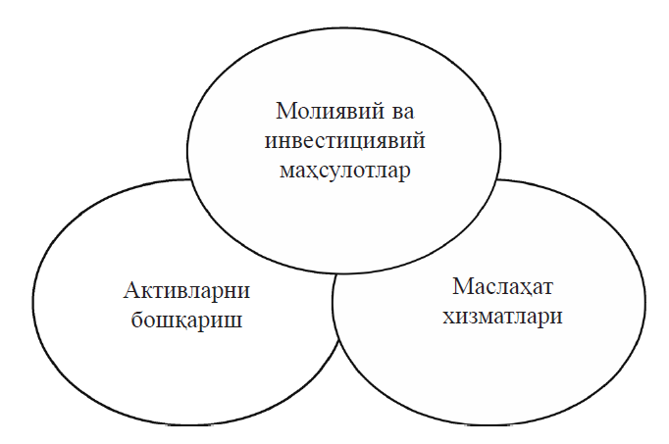
ICD бизнес-маҳсулотлари.
Ислом молияси асослари [Матн] / Е.A. Байдаулет. -Тошкент: “Ўзбекистон” НМИУ, 2019. – 432 б.

Slide 22
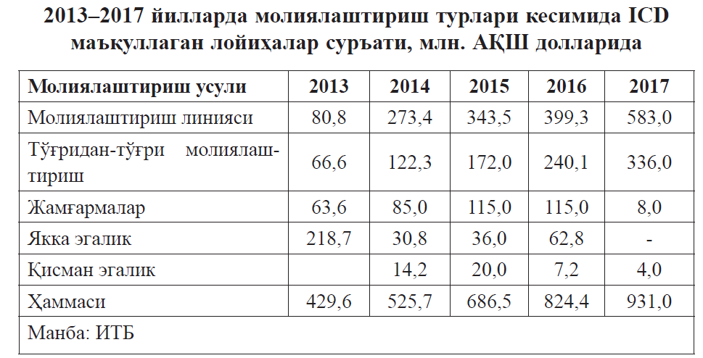
ICD тасдиқлаган лойиҳалар ҳажмини акс эттирувчи охирги тўрт йилликдаги молиялаштириш турлари кесимида ва Корпорация ташкил этилган вақтдан бошлаб иш даври учун маълумотлар берилган.
Ислом молияси асослари [Матн] / Е.A. Байдаулет. -Тошкент: “Ўзбекистон” НМИУ, 2019. – 432 б.

Slide 23
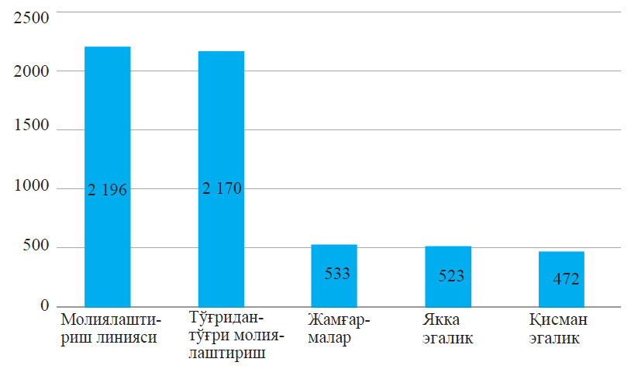
ICD лойиҳаларини молиялаштириш турлари таркиби.
Ислом молияси асослари [Матн] / Е.A. Байдаулет. -Тошкент: “Ўзбекистон” НМИУ, 2019. – 432 б.

Slide 24
Фойдаланилган адабиётлар рўхати
Ислом молияси ва банк тизими. Е.A. Байдаулет.Таржимон: Ботирхўжа Жўраев. - Т .: “Ўзбекистон”, 2014. - 122-б.
Ислом молияси асослари [Матн] / Е.A. Байдаулет. -Тошкент: “Ўзбекистон” НМИУ, 2019. – 432 б.
Ислом банк иши ва молияси: тамойиллари ва амалиёти. Моҳаммед Имад Aли, Икрамур Раҳмон Фалаҳи / Marifa Academy Private Limited, Биринчи нашр 2016. 55-бет.
Ислом иқтисодиётида молиявий муносабатлар. Р.В.Aбдуллаев, С.М.Дусанов. - Т.: “Тошкент ислом университети”, 2007. - 71 б.
Aброров С., Ўзбекистонда сукук-ислом қимматли қоғозларини жорий этиш истиқболлари, Тошкент, 2020 й.
Syeda Fahmida Habib. Исломий молия ва банк иши асослари, John Wiley & Sons Ltd., 2018 йил.
Иброҳим Фарес, Ислом банки саноати: концепция, операциялар ва назорат, 2015 йил.

Slide 25
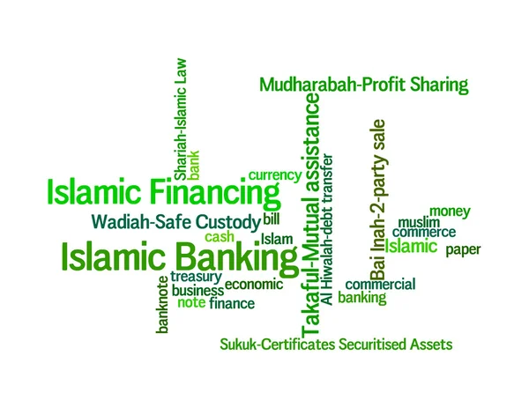
ЭЪТИБОРИНГИЗ УЧУН РАҲМАТ !
https://st.depositphotos.com/2247735/3215/i/450/depositphotos_32159581-stock-photo-islamic-banking-or-financing-concept.jpg

